Slide 1
Metselen

Slide 2
Metselverbanden
In deze presentatie wordt een overzicht gegeven van de meest gebruikelijke metselverbanden voor halfsteensmuren en voor steensmuren.
Via animatie wordt duidelijk gemaakt hoe deze verbanden worden opgebouwd.
De dia’s worden automatisch vertoond. Klik pas op als deze verschijnt.

Slide 3
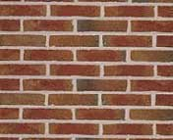
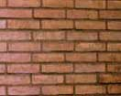
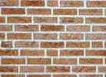
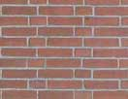
Metselverbanden
Metselverbanden voor halfsteensmuren
Halfsteensverband
Klezorenverband
Wild- of vrij verband
Noorsverband

Slide 4
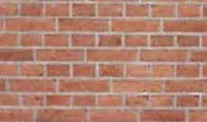
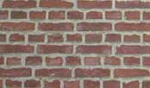
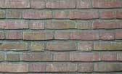
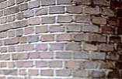
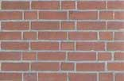
Metselverbanden
Metselverbanden voor steensmuren
Kruisverband
Staandverband
Vlaamsverband
Patijtsverband
Noorsverband

Slide 5
Steenformaten
Om metselverbanden te kunnen maken zijn verschillende afmetingen stenen nodig. Deze worden vervaardigd van gewone stenen
Dit is een hele steen, ook wel strek genoemd
Dit is een halve steen, ook wel kop genoemd
Dit is ¾ steen, ook wel drieklezoor genoemd

Slide 6
Metselverbanden voor halfsteensmuren
Halfsteensverband
Deze muurbe-eindiging noemen we een staande tand
Deze muurbe-eindiging noemen we een vallende tand

Slide 7
Metselverbanden voor halfsteensmuren
Klezorenverband met staande tand
Staande tand
Drieklezoor-strekkenlaag
Kop-strekkenlaag

Slide 8
Metselverbanden voor halfsteensmuren
Klezorenverband met vallende tand
Vallende tand

Slide 9
Metselverbanden voor halfsteensmuren
Wildverband
Max 4 strekken achter elkaar
Max 3 koppen achter elkaar
Max 6 lagen met vallende tand (muizentrappetje)

Slide 10
Metselverbanden voor steensmuren
Kruisverband
- Strekkenlagen verspringen een kop
- Koppenlagen liggen boven elkaar
De tweede strekken laag begint met drieklezoor-kop
De eerste strekkenlaag begint met een drieklezoor

Slide 11
Metselverbanden voor steensmuren
Staandverband
- Alle strekkenlagen liggen boven elkaar
- Alle koppenlagen liggen boven elkaar
Strekkenlagen beginnen met een drieklezoor

Slide 12
Metselverbanden voor steensmuren
Patijtsverband
Alle lagen zijn koppenlagen
- Koppenlagen, verspringen een klezoor
De tweede koppenlaag begint met een drieklezoor

Slide 13
Metselverbanden voor steensmuren
Vlaamsverband
- Alle lagen bestaan uit:
- kop-strek-kop-strek enz.
De tweede laag begint met een drieklezoor

Slide 14
Metselverbanden voor steensmuren
Noorsverband
Alle lagen bestaan uit:
kop-2xstrek-kop-2xstrek enz
De tweede laag begint met een drieklezoor

Slide 15
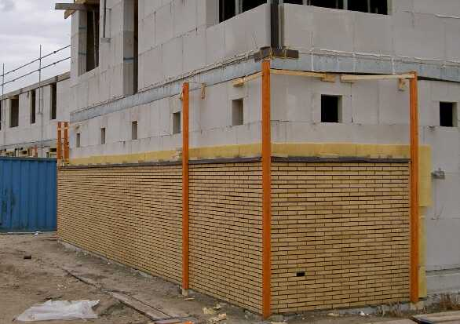
Ontmoetingen en hoeken
Bij een ontmoeting kruisen twee muren elkaar (meestal loodrecht)
Bij een hoek komen twee muren meestal loodrecht tegen elkaar

Slide 16
Hoeken in halfsteensmuren
Hoek in halfsteensverband

Slide 17
Hoeken in halfsteensmuren
Hoek in klezorenverband
Beginnen met een drieklezoor
Beginnen met een drieklezoor

Slide 18
Hoeken in steensmuren
Hoek in staandverband

Slide 19
Hoeken in steensmuren
Hoek in kruisverband

Slide 20
Hoek in staandverband
Belangrijke regel:
Strekkenlagen lopen door.
Geen stootvoegen boven elkaar
strekkenlaag
koppenlaag
Laag 1
strekkenlaag
koppenlaag
Laag 2

Slide 21
Ontmoeting in staandverband
Belangrijke regel:
Strekkenlagen lopen door.
Geen stootvoegen boven elkaar
Laag 1
strekkenlaag
koppenlaag
koppenlaag
Laag 2
Strekkenlaag begint en eindigt met drieklezoor

Slide 22
Muurverzwaring in staandverband
Belangrijke regel:
Strekkenlagen lopen door.
Geen stootvoegen boven elkaar
Laag 1
strekkenlaag
koppenlaag
Laag 2
koppenlaag
Strekkenlaag begint en eindigt met drieklezoor

Slide 23
Ten slotte
Enkele regels voor hoeken en ontmoetingen.
In twee opvolgende lagen geen stootvoegen boven elkaar
Strekkenlagen lopen altijd door
Strekkenlagen beginnen met drieklezoren
Stootvoegen lopen over de muurdikte door
Drieklezoren spaarzaam toepassen
H.Nugter
NovaCollege
December 2003

